Slide 1
Reunião
01/03/2024

Slide 2
Metodologia de avaliação em Séries Temporais

Slide 3
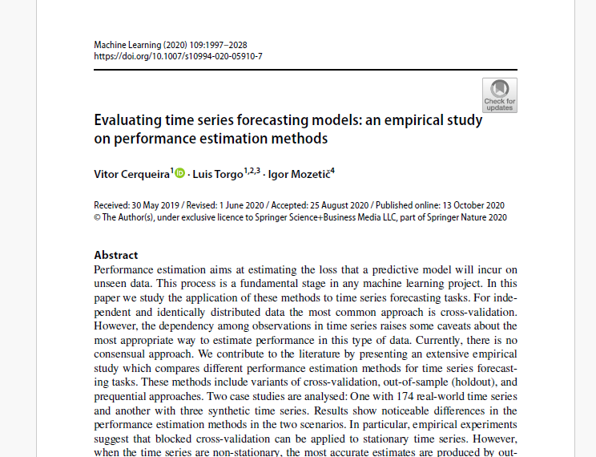
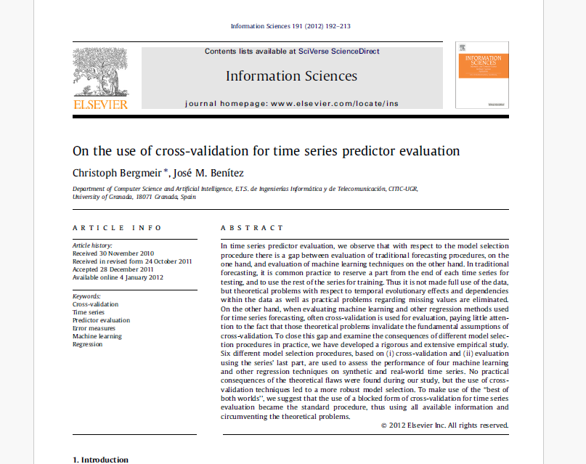
Literature Review

Slide 4
Timeline

Slide 5
Struture
Introduction
Literature review / Related work
Validation methods for time series modelling
Design of experiments
Results and Discussion
Conclusion and future work

Slide 6
Content
Main goals
Comparison between validation methods;
Diverse data characteristics
RNN (LSTM)
ARIMA
Models
Repeated holdout method
Prequential methods (sliding window, growing window, gap-growing window)
Blocked CV, Modified CV & hv-Blocked CV
Other methods: classical approach
Other methods: ML approach
Real benchmark datasets in previous studys
Simulations from previous studys
Datasets
Validation Methods
Stationarity
Signal to Noise ratio
Trends
Seasonality
Nonseasonal cycles
Frequency content
Shifts in level / System dynamics
Stationarity vs Non-stationarity
Relation between number of partitions/partition size and validation method performance
Relation between the impact of frequency characteristics in each partition and validation method performance
Relation between the number of shifts levels/change in dynamics in each partition and validation method performance
Data
Other Characteristics to explore
Tests

Slide 7
Other Characteristics to explore
Characteristics to explore
Method
Stationarity
Signal to Noise ratio
Trends
Seasonality
Nonseasonal cycles
Frequency content
Shifts in level / System dynamics
-
-
-
-
-
-
GRATIS

Slide 8
Outras coisas que encontrámos nos artigos e queremos melhorar
Friedman Test
Métrica do PAE não ser relativa
Apresentação dos resultados sem tabelas
Dados diárias como “alta frequência”
Decision tree para seleção de melhor método
Trabalho futuro pode ser utilizado para justificar o nosso estudo
Estudo do impacto do tamanho do dataset é redutor

Slide 9
Package Structure
Possíveis nomes para a package: tsvalidation, timeseriesval, timeseriesvalidation
tsvalidation
tsvalidation
time_series_generation_process.py
time_series_split
validation_strategy_evaluation / validation_comparison_metrics.py
utils.py
tests.py
setup.py
README.md
LICENSE
experiments
data_preprocessing.py
models.py
experiments.ipynb
datasets

Slide 10
Sheep and Cow Modelling

Slide 11
Content
Análise de Dados
Modelos
Visualizações
Estatíticas dos datasets
Boxplots
Identificação e imputação dos Missing Values (tendo em conta estrutura temporal)
Testes de estacionaridade
Autocorrelações e correlações cruzadas
Modelo Linear entre ano e peso
Modelo Linear com dados temporais tabelados
Modelo LSTM Multi-step e One-step-ahead univariado
Modelo LSTM Multi-step e One-step-ahead multivariado

Slide 12
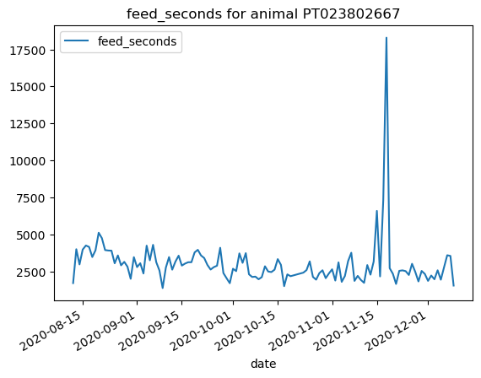
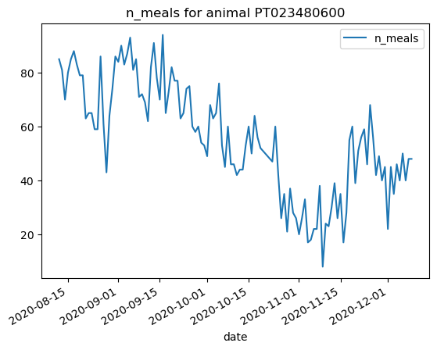
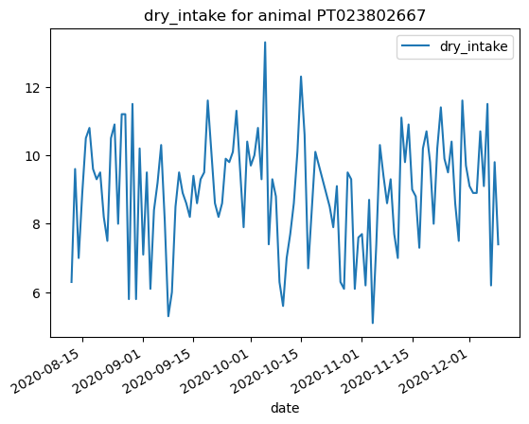
Visualização da Séries

Slide 13
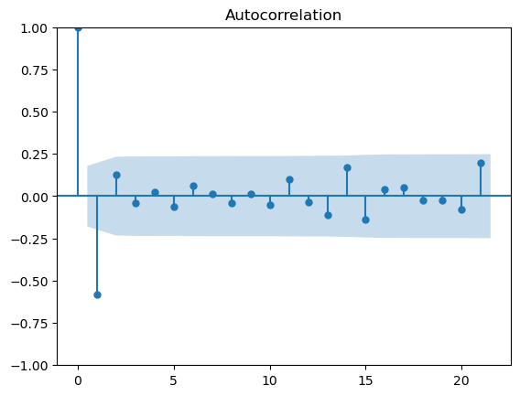
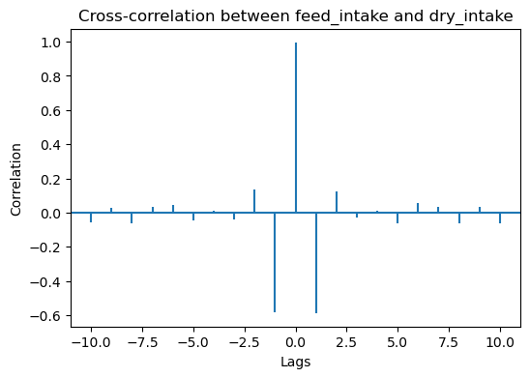
Autocorrelation and Cross-correlation
Feed Intake

Slide 14
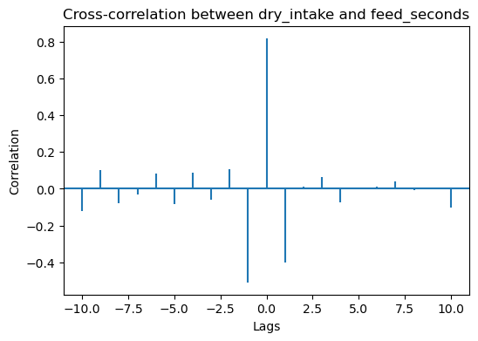
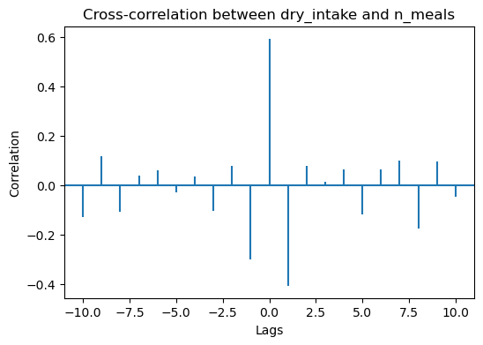
Cross-correlation

Slide 15
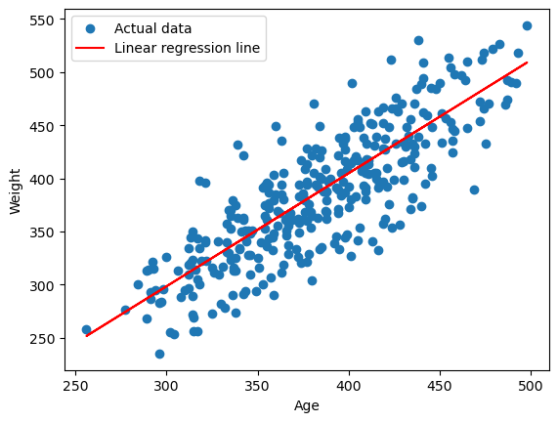
Modelo Linear entre ano e peso
Mean Squared Error: 1177.5
Mean Absolute Error: 26.3
Coefficients: [1.06399376]
Intercept: -20.846932251360045

Slide 16
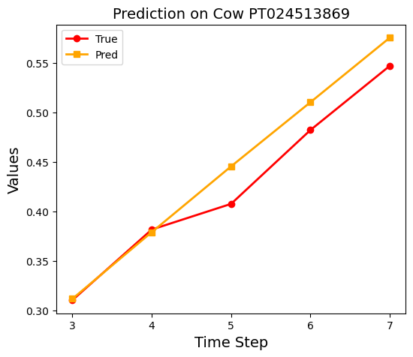
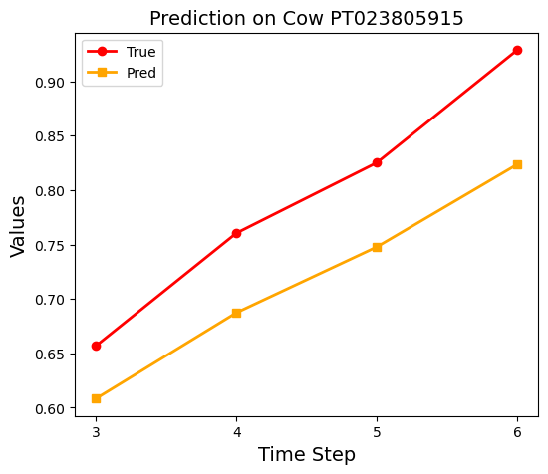
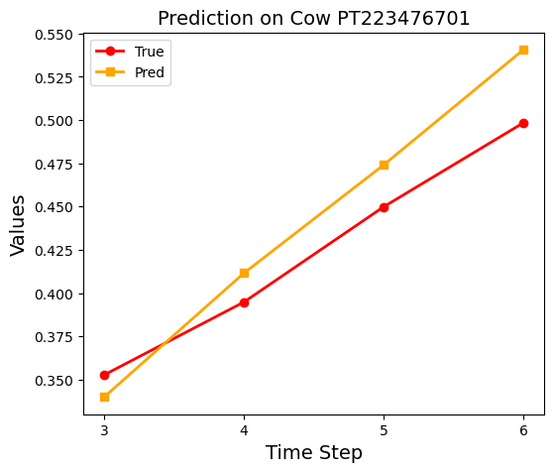
LSTM
Avg. Test MSE: 0.002
Avg. Test MAE: 0.034

Slide 17
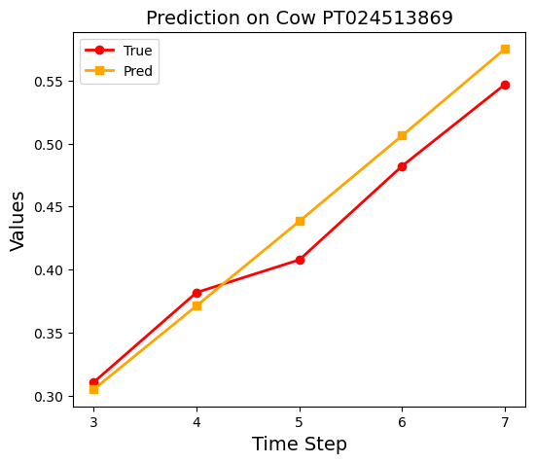
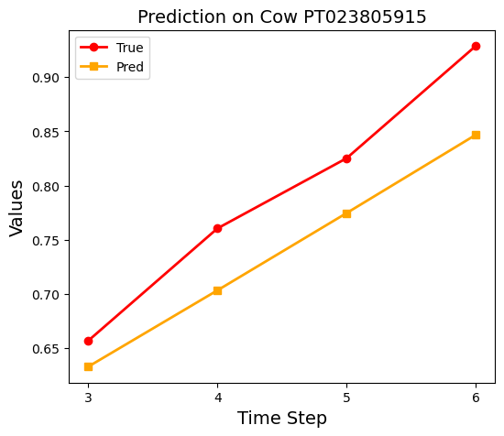
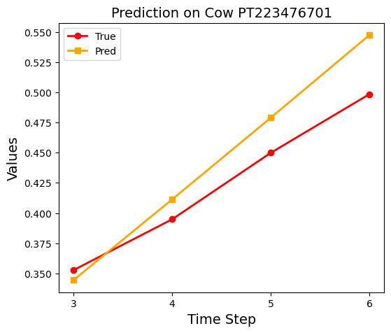
Modelo Linear com dados temporais tabelados
Avg. Test MSE: 0.001
Avg. Test MAE: 0.026
Coefficients: [-0.01379939 1.02621134]
Intercept: 0.06156502518279949

